Slide 1
Sesión 2 Tecnología Orientada a Objetos
Unidad 1
Mg. Gustavo G. Delgado Ugarte

Slide 2
Historia de la tecnología de objetos
Programación Modular
Programación Estructurada
Ingeniería de Software Asistida por Computadora
Lenguajes de 4ta Generación

Slide 3
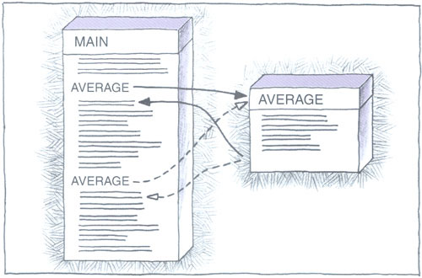
Programación Modular
Consiste en construir un gran programa, dividiéndolo en pequeñas partes y combinándolas
El soporte más elemental es la subrutina, que surgió a inicios de los 1950s

Slide 4
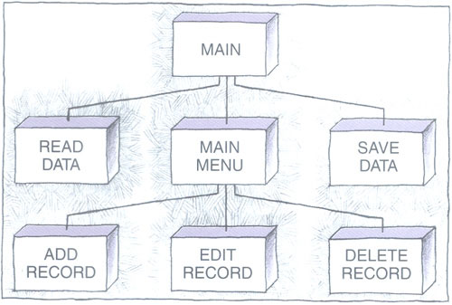
Programación Estructurada
Surge en los 1960s
Se basa en la descomposición funcional
Un programa se divide en componenetes, y estos en subcomponentes, y así sucesidamente

Slide 5
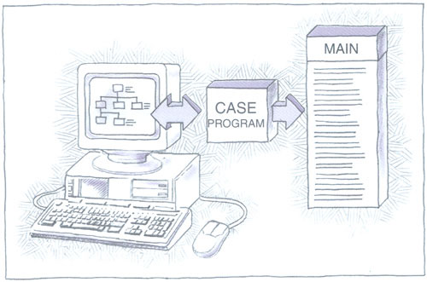
Ingeniería de Software Asistida por Computadora
Principal innovación en la programación estructurada
Permite a las computadoras manejar el proceso de descomposición funcional, gráficamente define subrutinas en diagramas anidados y verifica que todas las interacciones entre subrutinas sigan correctamente la forma especificada
Sistemas CASE avanzados generan automáticamente estructuras de programas completos a partir de estos diagramas, una vez que toda la información de diseño se ha ingresado

Slide 6
Lenguajes de Cuarta Generación
Otro enfoque de programación automática
Incluyen una amplia gama de herramientas para ayudar a automatizar la generación de aplicaciones de negocios de rutina, incluyendo la creación de formularios, informes y menús
Ventaja: Personas que no son programadores los pueden utilizar
Desventaja: Sólo puede generar programas muy simples y para problemas bien conocidos

Slide 7
¿Qué es Tecnología de Objetos?
La definición estándar de la industria de Tecnología Orientada a Objetos, y puede resumirse en términos de tres conceptos clave
Los objetos proporcionan encapsulación de los procedimientos y datos
Los mensajes soportan el polimorfismo a través de objetos
Las clases implementan la herencia dentro de las jerarquías de clase

Slide 8
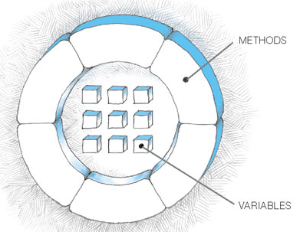
Encapsulación
Un objeto es un paquete de software que contiene una colección de procedimientos y datos relacionados
Los procedimientos son llamados métodos para distinguirlos de los procedimientos convencionales que no están unidos a objetos
Los elementos de datos se refieren generalmente como variables debido a que sus valores pueden variar con el tiempo

Slide 9
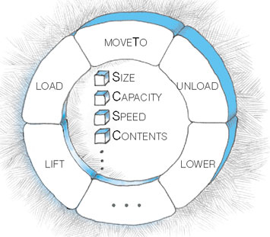
Encapsulación
Todo lo que un objeto "sabe “ se captura en sus variables, y todo lo que puede hacer se expresa en sus métodos.

Slide 10
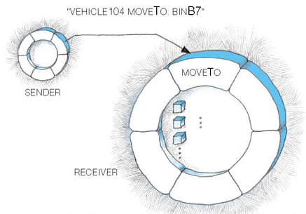
Mensajes y Polimorfismo
Los objetos interactúan unos con otros, enviándose mensajes pidiendo a los objetos llevar a cabo sus métodos
Un mensaje es el nombre de un objeto seguido del nombre de un método que el objeto sabe ejecutar
Si un método requiere cualquier información adicional con el fin de conocer con exactitud qué hacer, el mensaje incluye esa información como una colección de elementos de datos llamados parámetros
El objeto que inicia un mensaje se llama el remitente, y el objeto que recibe el mensaje se llama el receptor.

Slide 11
Mensajes y Polimorfismo
Para que un mensaje tenga sentido, el remitente y el receptor deben ponerse de acuerdo sobre el formato del mensaje. Este formato se establece en la firma del mensaje que especifica el nombre del método a ejecutar y los parámetros que se incluirán.
La capacidad de que diferentes objetos puedan responder al mismo mensaje, de diferentes maneras se llama polimorfismo

Slide 12
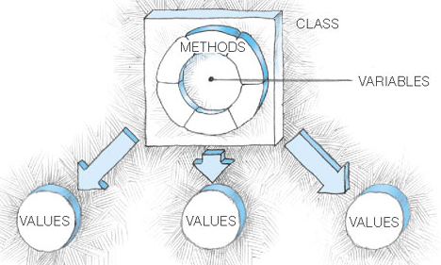
Clases y Herencia
Una clase es una plantilla de software que define los métodos y las variables que se incluirán en un determinado tipo de objeto
Los métodos y las variables que componen el objeto se definen una sola vez, en la definición de la clase
Los objetos que pertenecen a una clase, llamados instancias de esa la clase, contienen sus propios valores particulares para las variables

Slide 13
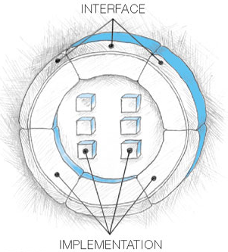
Clases y Herencia
El conjunto de mensajes que un objeto se compromete a responder se llama interfaz del mensaje.
Esta interfaz se especifica como una colección de firmas de mensajes, cada uno de los cuales define el nombre y los parámetros para un mensaje concreto.
El único requisito de diseño es que una clase proporcione un método para implementar cada mensaje especificado en su interfaz.
Los detalles internos de la clase están totalmente ocultos detrás de esta interfaz y puede incluir cualquier número de variables, así como métodos "invisibles" que son utilizados sólo por el objeto en sí.

Slide 14
Clases y Herencia
En resumen
Un objeto es una instancia de una clase determinada.
Los métodos y las variables(Atributos) se definen en la clase, y sus valores se almacenan en la instancia

Slide 15
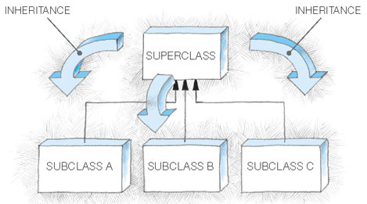
Clases y Herencia
Herencia.- Definición de una clase a partir de la definición de otra clase.
Subclases.- clases heredan de una clase
Superclase.- clase que hereda a otras clases

Slide 16
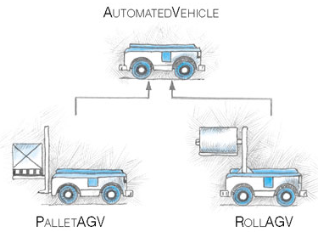
Clases y Herencia
Además de los métodos y las variables que heredan, las subclases pueden definir sus propios métodos y variables.
También pueden redefinir cualquiera de los métodos heredados, una técnica conocida como de overriding (sobrescribir).

Slide 17
Clases y Herencia
Dado que las clases definen interfaces de mensaje, estas interfaces son también heredados por sus subclases. Esto significa que todas las subclases de una clase dada están garantizados para responder a los mensajes que pueden ser manejados por la clase padre.

Slide 18
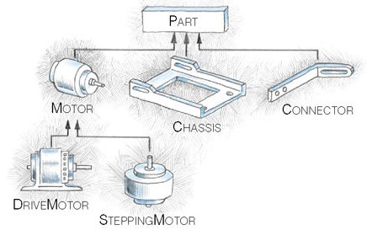
Clases y Herencia
Las clases se pueden anidar en cualquier grado, y la herencia se acumulará automáticamente a través de todos los niveles. La estructura de árbol resultante se conoce como una jerarquía de clases.

Slide 19
Clases y Herencia
Las jerarquías de clase aumentar la capacidad de los objetos para reflejar la forma en que vemos el mundo real.
Generalización y Especialización

Slide 20
Lenguajes Orientados a Objetos
Muchos lenguajes de programación adicción las características del objeto, por lo que la lista de Lenguajes OO está en crecimiento
Lo importante no es si un lenguaje es "verdaderamente" orientados a objetos, sino lo fácil que es aplicar los principios de objetos en el entorno que proporciona el lenguaje.

Slide 21
Lenguajes Orientados a Objetos
Smalltalk
C++
Java
Eiffel
Object COBOL
Visual
Ada
C#
VB.NET
Clarion
Delphi
Lexico (en castellano)
Objective-C
OCAML
Oz
PHP
PowerBuilder
Python
Ruby
Object Pascal
CLIPS
Actionscript
PERL
Simula
ABAP
Gambas

Slide 22
Aplicaciones de la Tecnología Orientada a Objetos
Arquitecturas basadas en Componentes
Common Object Request Broker Architecture (CORBA) de Object Management Group (OMG)
Component Object Model (COM) de Microsoft

Slide 23
Aplicaciones de la Tecnología Orientada a Objetos
Bases de Datos
Prototipos Experimentales
ORION
OpenOODB
IRIS
ODE
proyecto ENCORE/ObServer
Sistemas Comerciales
GEMSTONE/OPAL de ServicLogic
ONTOS de Ontologic
Objectivity de Objectivity Inc.
Versant de Versant Technologies
ObjecStore de Object Design
O2 de O2 Technology

Slide 24
Aplicaciones de la Tecnología Orientada a Objetos
Objetos Distribuidos
Common Object Request Broker Architecture (CORBA) de Object Management Group (OMG)
Distributed Component Object Model (DCOM) de Microsoft
Remote Method Invocation (RMI) de Java, Sun Microsystems

Slide 25
Aplicaciones de la Tecnología Orientada a Objetos
Análisis y Diseño
Lenguaje de Modelado Unificado (UML) de la OMG
Proceso Unificado Racional (RUP)

